Slide 1
2. Mose 3,1-12
Mose hütete damals die Schafe und Ziegen seines Schwiegervaters Jitro, des Priesters von Midian.
Eines Tages trieb er die Herde von der Steppe hinauf in die Berge und kam zum Horeb, dem Berg Gottes.

Slide 2
2. Mose 3,1-12
Dort erschien ihm der Engel des HERRN in einer Flamme, die aus einem Dornbusch schlug.
Als Mose genauer hinsah, bemerkte er, dass der Busch zwar in Flammen stand, aber nicht niederbrannte.

Slide 3
2. Mose 3,1-12
»Merkwürdig«, dachte Mose, »warum verbrennt der Busch nicht? Das muss ich mir aus der Nähe ansehen.«

Slide 4
2. Mose 3,1-12
Der HERR sah, dass Mose sich dem Feuer näherte, um es genauer zu betrachten. Da rief er ihm aus dem Busch zu: »Mose, Mose!«
Mose = Sohn eines unbekannten Vaters
Mose = Herausgezogener

Slide 5
2. Mose 3,1-12
Der HERR sah, dass Mose sich dem Feuer näherte, um es genauer zu betrachten. Da rief er ihm aus dem Busch zu: »Mose, Mose!«
»Ja, Herr, hier bin ich«, antwortete er.

Slide 6

2. Mose 3,1-12
»Komm nicht näher!«, befahl Gott.
»Zieh deine Schuhe aus, denn du stehst auf heiligem Boden!

Slide 7
2. Mose 3,1-12
Ich bin der Gott, den dein Vater verehrt hat, der Gott Abrahams, Isaaks und Jakobs.« Mose verhüllte sein Gesicht, denn er hatte Angst davor, Gott anzuschauen.

Slide 8
2. Mose 3,1-12
Der HERR sagte: »Ich habe gesehen, wie schlecht es meinem Volk in Ägypten geht, und ich habe auch gehört, wie sie über ihre Unterdrückung klagen. Ich weiss genau, was sie dort erleiden müssen.

Slide 9
2. Mose 3,1-12
Nun bin ich herabgekommen, um sie aus der Gewalt der Ägypter zu retten. Ich will sie aus diesem Land herausführen und in ein gutes, grosses Land bringen, in dem es selbst Milch und Honig im Überfluss gibt. Jetzt leben dort noch die Kanaaniter, Hetiter, Amoriter, Perisiter, Hiwiter und Jebusiter.

Slide 10
2. Mose 3,1-12
Ja, ich habe die Hilfeschreie der Israeliten gehört; ich habe gesehen, wie die Ägypter sie quälen.
Darum geh (Du) nach Ägypten, Mose! Ich sende dich zum Pharao, denn du sollst mein Volk Israel aus Ägypten herausführen!«

Slide 11
2. Mose 3,1-12
Aber Mose erwiderte: »Ich soll zum Pharao gehen und die Israeliten aus Ägypten herausführen? Wer bin ich schon?«

Slide 12
2. Mose 3,1-12
Gott antwortete: »Ich stehe dir bei und gebe dir ein Zeichen, an dem du erkennst, dass ich dich gesandt habe: Wenn du mein Volk aus Ägypten herausgeführt hast, werdet ihr mich an diesem Berg hier anbeten und mir dienen!«

Slide 13
Jesaja 61,1-3
Der Geist des HERRN ruht auf mir, weil er mich berufen und bevollmächtigt hat. Er hat mich gesandt, den Armen die frohe Botschaft zu bringen und die Verzweifelten zu trösten. Ich rufe Freiheit aus für die Gefangenen, ihre Fesseln werden nun gelöst und die Kerkertüren geöffnet.

Slide 14
Jesaja 61,1-3
Ich rufe ihnen zu: »Jetzt erlässt der HERR eure Schuld!« Doch nun ist auch die Zeit
gekommen, dass unser Gott mit seinen Feinden abrechnet. Er hat mich gesandt, alle Trauernden zu trösten.

Slide 15
"Dieses Foto" von Unbekannter Autor ist lizenziert gemäß CC BY-NC

Slide 16
"Dieses Foto" von Unbekannter Autor ist lizenziert gemäß CC BY-NC

Slide 17
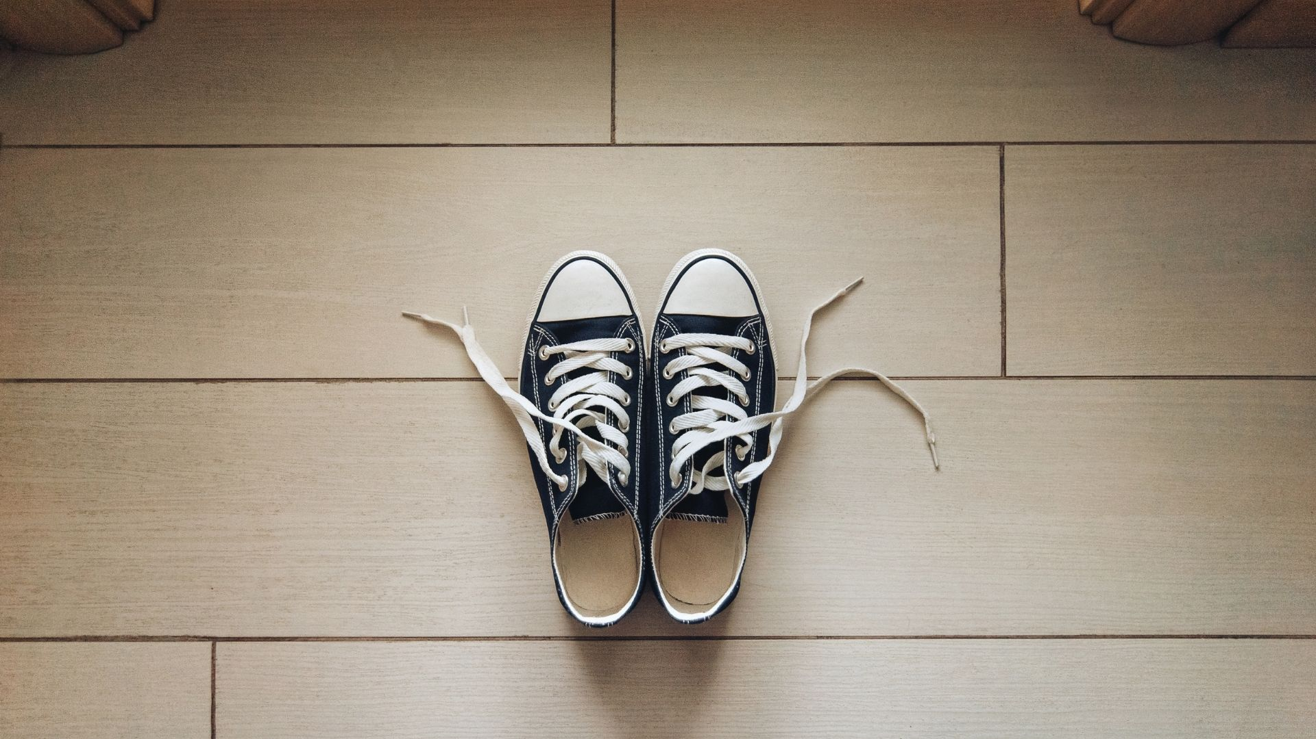
"Dieses Foto" von Unbekannter Autor ist lizenziert gemäß CC BY-NC

Slide 18
